Slide 1
UPNOW
NETUP
Iago Luz
Márcio Santana
Nathália Jorge
Lucas Martins
Renan Sutto
Vinicio Santos

Slide 2
STORYBOARDS

Slide 3


PROTOPERSONA
Qual seu comportamento?
...E suas necessidades?
Quem é o cliente?
Um Administrador e o responsável pela infraestrutura
Utiliza da rede para tarefas importantes. Nossos clientes tendem a ter muitos processos e tarefas a concluir, sem tempo para checar processos de baixa prioridade.
Não saber o status da rede
Funcionários ociosos
Lentidão/paralização da rede
Financeiro
Estresse
Possível impacto de processos importantes.
Gestor de TI
Infraestrutura

Slide 4
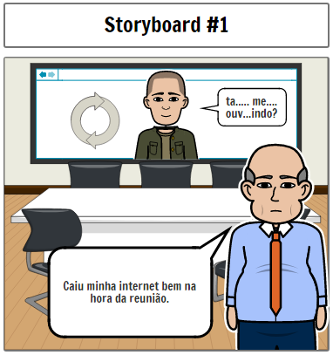
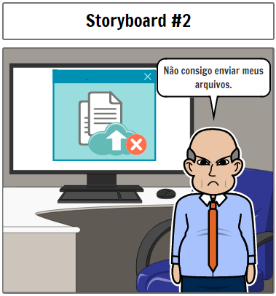
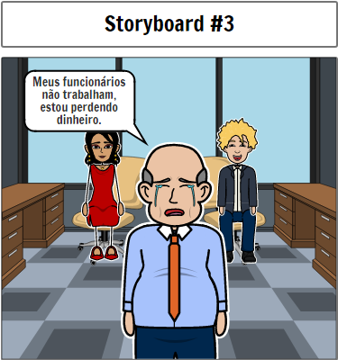
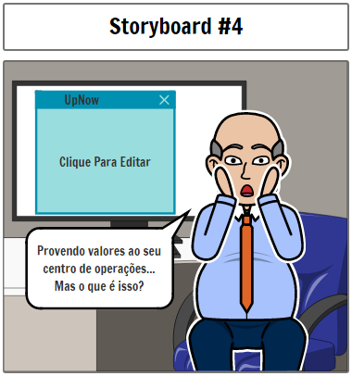
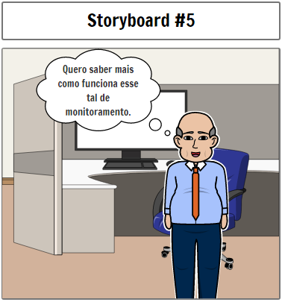
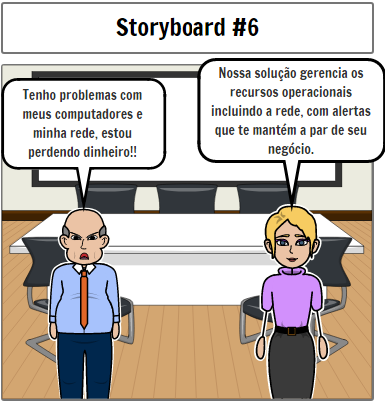
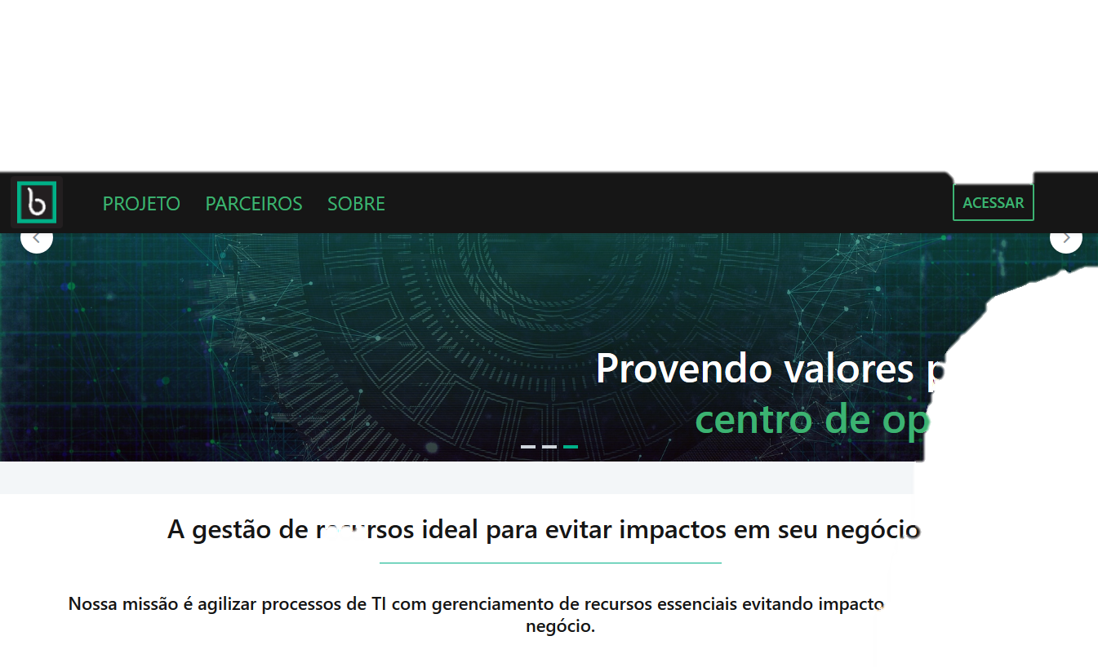

Slide 5
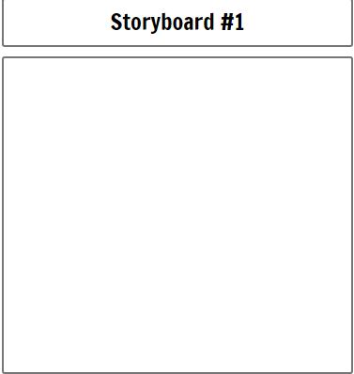
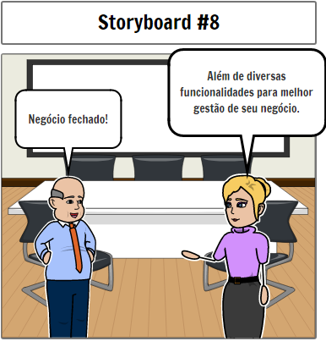
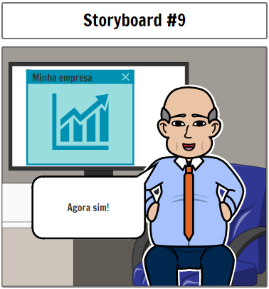

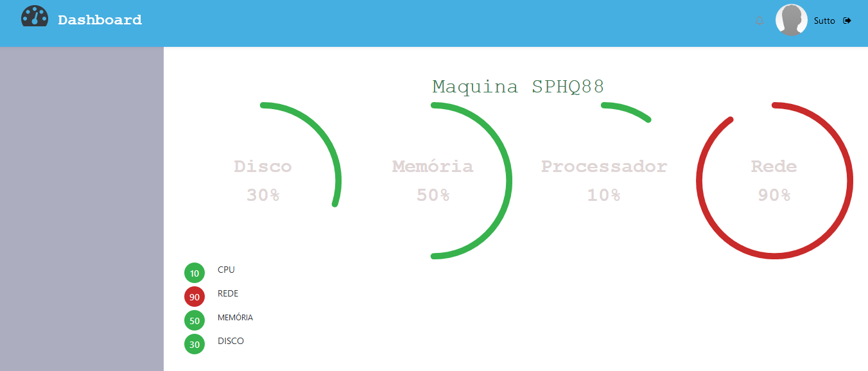

Slide 6



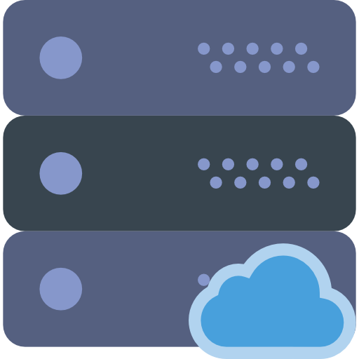





DIAGRAMA DE SOLUÇÃO
1
2
3
4
1
2
3
4

Slide 7
DIAGRAMA DE SOLUÇÃO
1
2
3
4

Slide 8



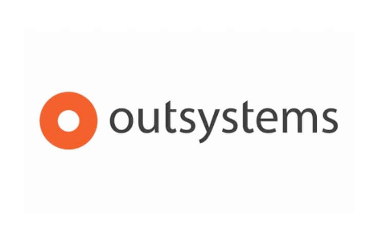
FERRAMENTAS
Gestão do nosso projeto
Inovação
Github
Azure
Microsoft Planner

Slide 9
PROTO-PERSONA
Quem é o cliente?
Atendemos a um Administrador e usuários de uma mesma empresa de TI.
EXEMPLOS:
Gestor de TI
Infraestrutura

Slide 10

PROTO-PERSONA
Utiliza da rede para tarefas importantes. Nossos clientes tendem a ter muitos processos e tarefas a concluir, sem tempo para checar processos de baixa prioridade.
Qual seu comportamento?

Slide 11
PROTO-PERSONA
Não saber o status da rede
Funcionários ociosos
Lentidão/paralização da rede
Financeiro
Estresse
Possível impacto de processos importantes.
...E suas necessidades?

Slide 12
USER STORY #1
USER STORY #2
Preciso saber o status das máquinas e da rede em operação, para dar qualidade ao trabalho dos meus funcionários e mitigar possíveis riscos.
Desejo saber a vida útil do meu computador e se a rede está com uma conexão estável, para melhorar meu desempenho e monitorar projetos em ambiente compartilhado.
Gestor de TI
Desenvolvedor

Slide 13









PRINCIPAIS PARCERIAS
ATIVIDADES
CHAVE
PROPOSTA DE VALOR
RELAÇÃO COM CLIENTES
SEGMENTO DE CLIENTE
OUTSYSTEMS
MICROSOFT
GERENCIAMENTO DAS MÁQUINAS DE OPERAÇÃO
MONITORAMENTO DA TRANSFÊRENCIA DE DADOS
AGILIZAR PROCESSOS DE TI COM O GERENCIAMENTO DE RECURSOS ESSENCIAIS EVITANDO IMPACTOS INDESEJÁVEIS EM SEU NEGÓCIO
ASSINATURAS SEM MULTA RESCISÓRIA
SUPORTE EM MANUTENÇÃO COM PARCEIROS
B-2-B
EMPRESAS COM INFRAESTRUTURA DE TI
RECURSOS
CHAVE
CANAIS
RECURSOS HUMANOS
AZURE CLOUD
TELEFONE, E-MAIL
CHATBOT, (SLACK)
ESTRUTURA DE CUSTOS
FONTES DE RECEITA
LICENÇAS DE SOFTWARE
HOSPEDAGEM DA APLICAÇÃO
RECURSOS HUMANOS
ASSINATURAS DE SERVIÇOS MENSALMENTE

Slide 14
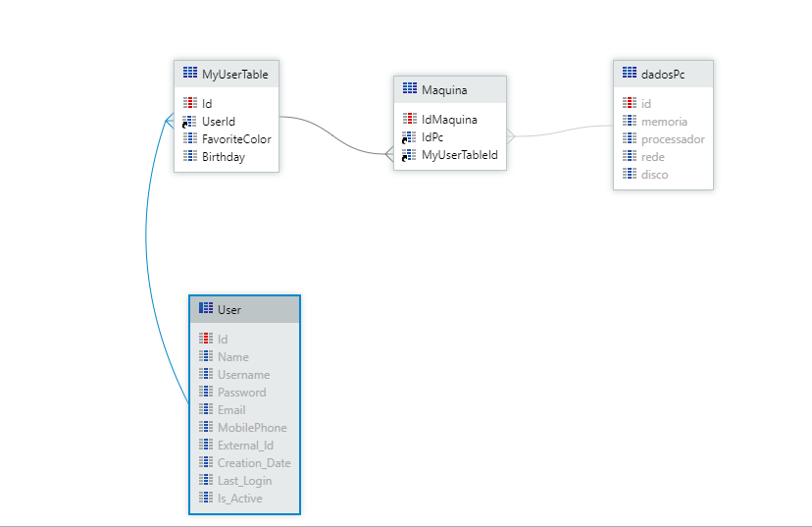
DataBase

Slide 15
